Slide 1

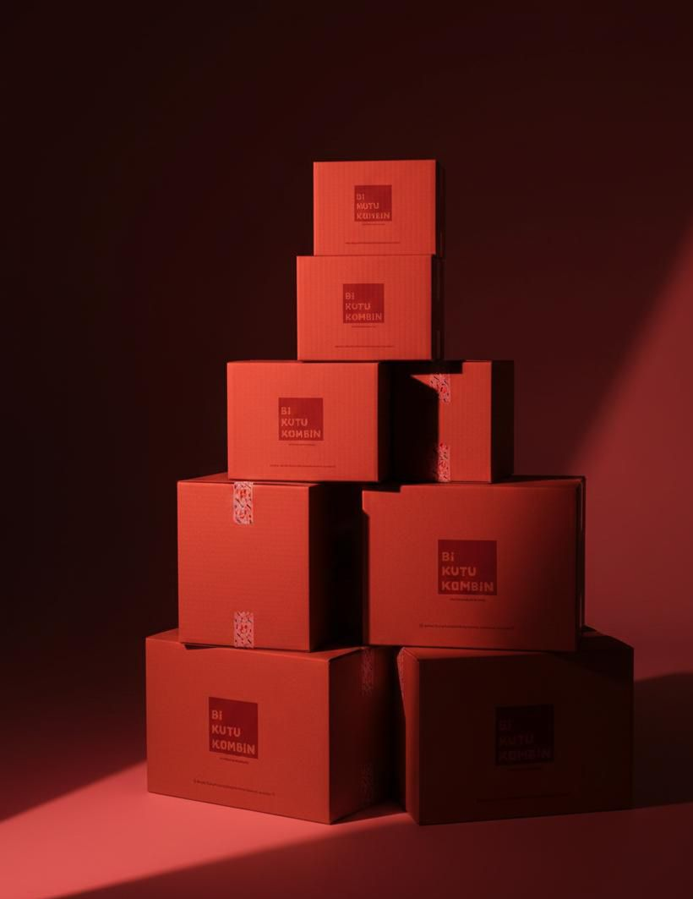

Bİ KUTU KOMBİN
Reklam Kampanyası
Stilin Kapıya Dayandığı An Zaman Senin
02 November 2024
www.example.com

Slide 2
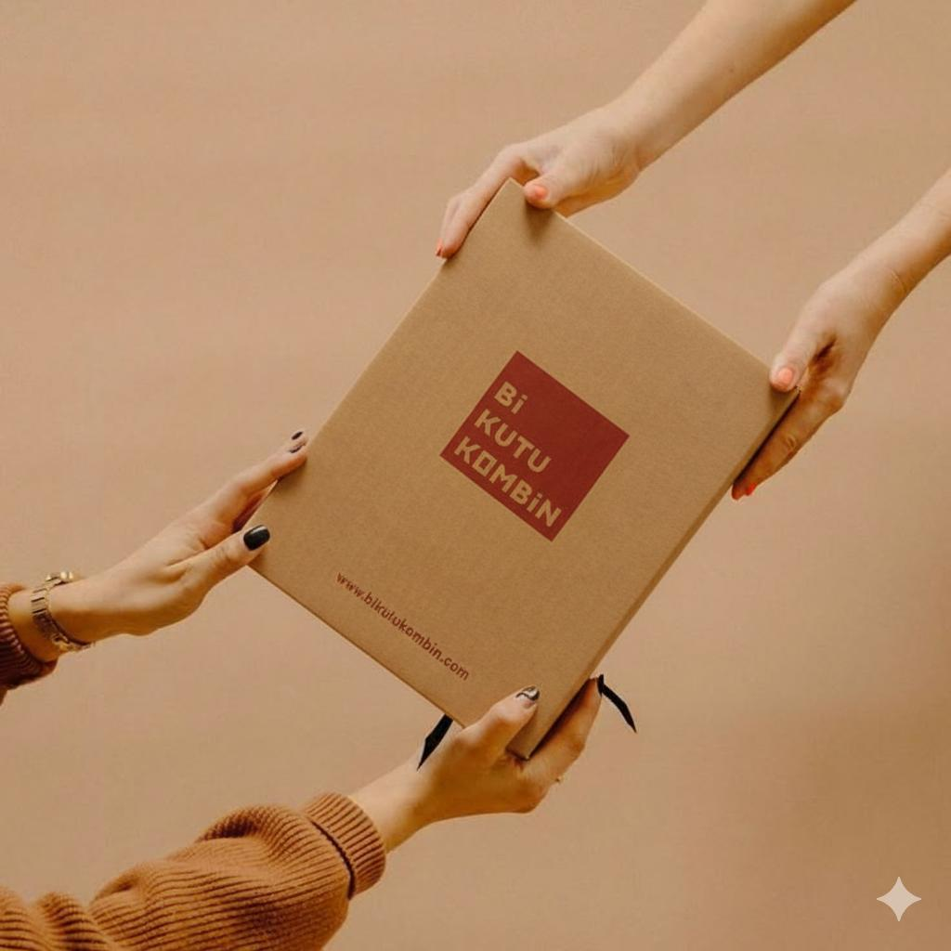
Bi Kutu Kombin
Bi Kutu Kombin Nedir?
Bi Kutu Kombin, kullanıcıların tarzı, beden ölçüsü ve bütçesine göre profesyonel stilistler tarafından kişiye özel kombinler hazırlanan bir online styling hizmetidir. Hizmet Türkiye’nin her yerine sunulur. Bi Kutu Kombin, kullanıcıya hızlı ve pratik bir alışveriş deneyimi sunmayı ve aynı zamanda yerli markaların desteklenmesini amaçlar.
http://bikutukombin.com/
2

Slide 3
İlgili Kavramlar
01
Şık
05
Stil
02
Zahmetsiz
06
Moda
03
Zaman Kazancı
07
Fonksiyonel
04
Kombin
08
Kişisel
3

Slide 4
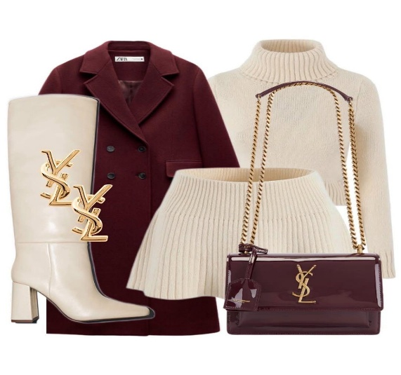
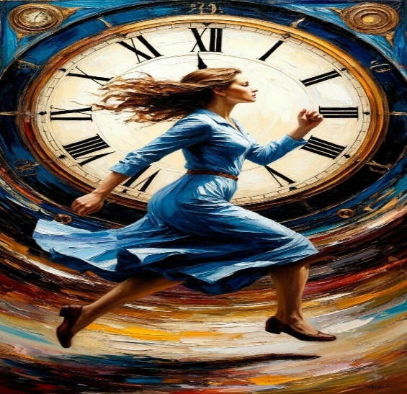
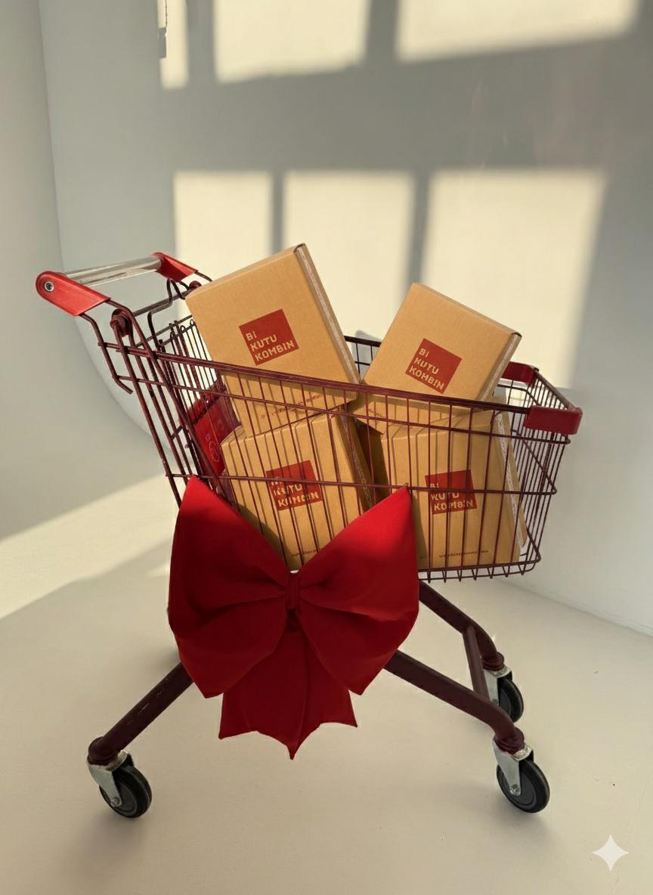
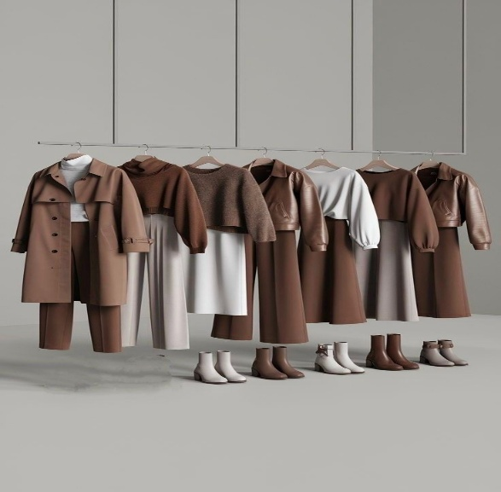
Bi Kutu Kombinin Bireysel Faydaları
Kişiselleştirilmiş Stil
Zaman Tasarrufu
Eve Gelen Hazır Kombin
Doğru Ürün Seçimi
4

Slide 5
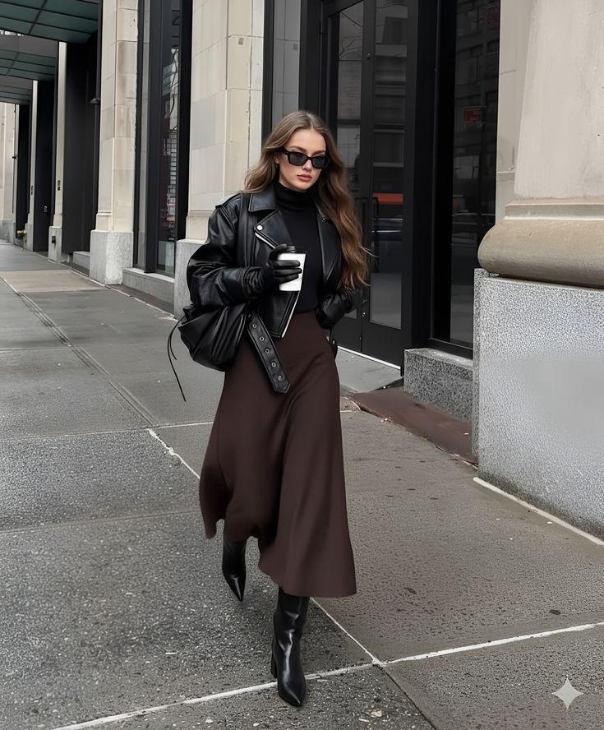
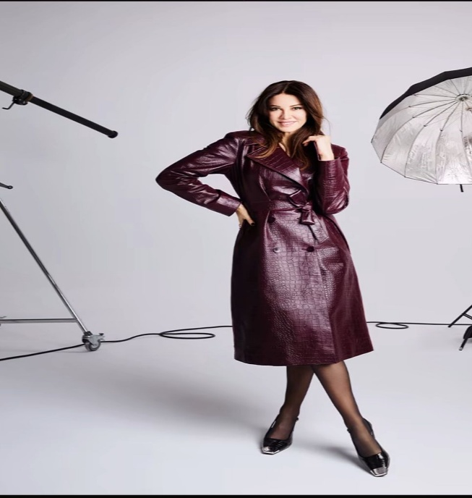
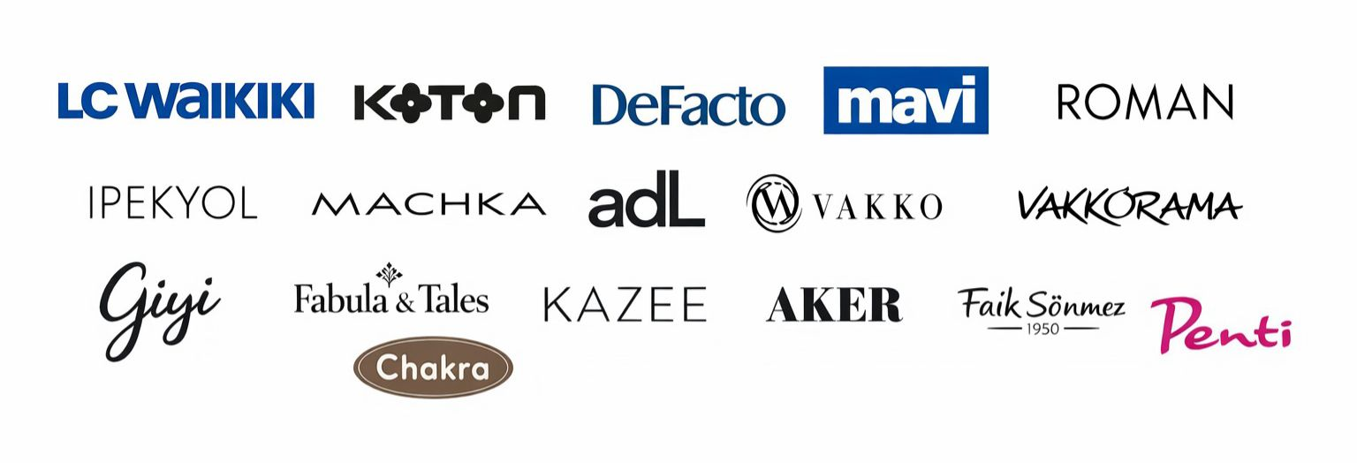
07
06
Kendine Güven Artışı
Ulaşılabilir Profesyonel
Styling
Yeni Markalar & Parçalarla
Tanışma
TND
5

Slide 6
Anket Analizleri
%5,3
%30
* Beyaz Yaka
Kadın Çalışan
* Diğer
* Hayır
* Evet
%70
%94,7
Beyaz Yaka
Kadın Çalışan Oranı
Bi Kutu Kombin – Hazır kombin ve stil danışmanlığı hizmeti sunan e-ticaret platformu hakkında kullanıcı farkındalık verileri
6

Slide 7
Anket Analizleri
%9,7
%11,5
* Kombin Yapmak
*Vücut tipime
uygun parçaları
bulmak
*Kalite/fiyat
dengesini tutturmak
*Mağaza/Site
çeşitliliğinde kaybolmak.
%30,1
* Kesinlikle düşünürüm
* Düşünebilirim
* Kesinlikle Düşünmem
%30,1
%22,1
%66,4
%30,1
Giysi alışverişi yaparken en çok hangi zorlukları yaşıyorsunuz?
Bi Kutu Kombin hizmetini öğrendikten sonra, kullanmayı düşünür müsünüz?
7

Slide 8



Anket Sonucu
Bi Kutu Kombin hizmetinin hedef kitlede bilinirliği düşüktür.
Elde edilen veriler, düşük bilinirliğe karşın yüksek kullanım potansiyelinin bulunduğunu göstermektedir.
Beyaz yaka kadınların %94’ü Bi Kutu Kombin sitesini tanımamaktadır. Bu yüksek bilinmeme oranı, markanın tutundurma çalışmalarına ihtiyaç duyduğunu göstermektedir.
8

Slide 9
Pazar Analizi
E-ticaret hacmi içinde giyim–ayakkabı–aksesuar kategorisi yaklaşık 301,3 milyar TL ile en yüksek paya sahip sektörlerden biridir.
Türkiye’nin toplam e-ticaret hacmi (2024) : 3 trilyon TL.
PAZAR ANALİZİ
E-ticaret harcamalarının %58’i kadınlar tarafından yapılıyor.
2025 verilerine göre, internet kullanım oranı %90,9’a ulaşmıştır ve 2025’te internet üzerinden alışveriş yapma oranı %55,7’ye yükselmiştir.
E-ticarete uyum endeksine göre e-ticarete uyumu en yüksek ilimiz İstanbul.
9

Slide 10
Swot Analizi
Stilist Bedelinin İade Edilmemesi 4 Günlük Deneme Süresi Ürün Görmeden Ödeme Modelinin Güvensiz Bulunması Ürün Çeşitliliği Tamamen Marka Stoğuna Bağlı
Türkiye’de Kişisel Stil Danışmanlığına Artan İlgi Influencer Marketing ile Büyük Büyüme Potansiyeli Müşteri Bağlılığına Yönelik Kampanya Fırsatları
w
o
Güçlü Stilist Ekibi
Yerli üretici işbirlikleri Ücretsiz Kargo ve İade Kolaylığı Abonelik Zorunluluğu Olmaması Bütçe Esnekliği ve Fiyat şeffaflığı Kişiye Özel Hizmet Modeli
Moda Trendlerinin Hızlı Değişmesi Kargo Gecikmeleri ve Lojistik Sorunlar Fiyat Artışları ve Ekonomik Dalgalanmalar Ürünlerin Giyilip Hasarlı İade Edilmesi
Zayıf Yönler
Fırsatlar
s
T
Güçlü Yönler
Tehditler
SWOT
ANALİZİ
10

Slide 11
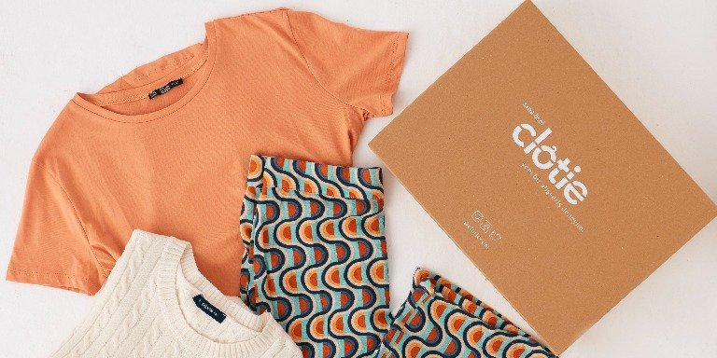
Rakip Analizi
CLOTİE
Clotie, 2018 yılında Engin Can Kurt ve Selen Korkmaz tarafından kurulmuş
Online abonelik bazlı stil danışmanlığı sunan yenilikçi bir moda girişimi
İş Bankası Workup Programı desteğiyle Ocak 2018’de resmi lansman yapıldı
Hedef Kitlesi Büyümesi ve Güncel Durum
Çalışan beyaz yakalı kadınlar ve öğrencileri hedefleyen girişim, küçük bir ekiple başlayarak operasyonel yapısını hızla genişletmiştir.
Ancak 2023 itibarıyla web sitesi ve sosyal medya hesapları güncellenmemekte, hizmet alımı kapalı olup faaliyetlerin durma nedenine ilişkin resmi bir açıklama bulunmamaktadır.
11

Slide 12
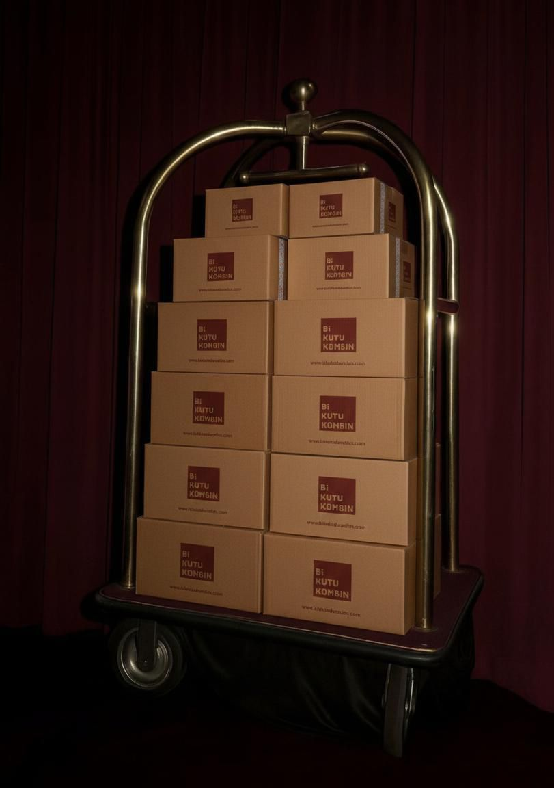
Strateji Oluşturma
Amaç:
Tutumlar:
Konumlandırma:
Markayı yeniden konumlandırmak ve bilinirliği arttırmak.
o
Oluştur, değiştir, geliştir.
Stilist onaylı kombin kutusu, uzman seçimi ve kolay iade güvencesiyle risk algısını ortadan kaldırır, zaman kazandırır ve güven veren profesyonel bir deneyim sunarak markaya olan güveni ve tekrar satın alma isteğini güçlendirir.
Türkiye’nin profesyonel stilistler tarafından hazırlanmış
en güvenilir kadın deneyim & kombin kutusu.
12

Slide 13
Planlama
Kanal Seçimi
Vaatler
Profesyonel stilist onayını ön plana çıkararak güven kazanmak
TikTok viral içeriklerle marka bilinirliğini hızla artırmak
PR + UGC + stilist içerikleriyle çok boyutlu güven inşası
Clotie boşluğunu doldurup kategori lideri olma.
25-40 yaş arası, beyaz yakalı, kombin yapmakta zorlanan, zaman kazanmak isteyen, kadınlar.
Tiktok Ads, UGC, program yerleştirme, stilist videoları, billboard, web sitesi, e-posta ve whatsApp satış desteği.
Radyo / Sabah- akşam rutininde zihinsel yerleşim ve marka hafızası.
Profesyonel stil dokunuşu
Kadına özel, kişiselleştirilmiş seçim
Zaman kazandıran premium deneyim
Gerçek kullanıcı videoları ile güven, uygun fiyatlı profesyonel stil çözümleri
Bulunan İletişim Sorunlarıyla Dolaylı Reklam Amacı
Hedef Kitle
13

Slide 14
Kampanya Stratejisi
Bu kampanyanın stratejisi, çalışan kadınların giyim karar sürecini stilist desteğiyle hızlandırarak yoğun iş temposunda pratik ve güvenilir stil çözümleri sunmak ve markanın bilinirliğini artırmaktır.
14

Slide 15
Kampanya Süresi
Mesaj Tasarımı
Ana Mesaj:
“Stilin kapıya dayandığı an; zaman senin, Bi Kutu Kombin!”
Nerede Söylenecek?
8 Hafta
TikTok reklamlarında, Instagram influencer Reels & Story içeriklerinde, Berfu Yenenler Show’da (YouTube/TV), YouTube Shorts ve Instagram Reels'ta, Billboard ve outdoor alanlarda, televizyon dizilerinde ürün yerleştirmede. Radyo yayınlarında, kampanya sloganının geçtiği özel kampanya şarkısı ile.
Ne Zaman Söylenecek?
Sevgililer gününde ve 8 haftalık kampanya sürecinde.
15

Slide 16
Medya Planlama
Dönem | Kanal | İçerik Türü | Hedef Kitle | Mesaj Teması | Örnek İsimler / Kampanyalar
6 Ocak - 19 Ocak | TikTok Ads | Kutu açılışı + hızlı stilist tanıtımı | 25-40 yaş arası beyaz yakalı kadınlar | Tarzını kutuda keşfet | Viral kısa videolar
8 Ocak - 28 Ocak | TikTok UGC | Bağımsız kullanıcı videoları | TikTok kullanıcıları | Gerçek deneyim | #BenimKutuStilim Challenge
15 Ocak - 28 Ocak | Instagram Influencer | Reels + Story kutu açılışı | 25-40 yaş arası beyaz yakalı kadınlar | Bu ayın stilits seçimi | Orta-büyük influencerlar
16 Ocak - 29 Ocak | Stilist Kampanyası | Stilistlerin parçaları seçtiği videolar | Moda meraklıları | X stilistin seçtiği kombin | Başak Dizer, Deniz Marşan vb.
18 Ocak | Berfu Yenenler | Ürün yerleştirme | Dijital İzleyiciler | Profesyonel & eğlenceli deneyim | Berfu Yenenler Show
6 Ocak – 2 Şubat | Billboard | Dış mekan görsel | Şehir merkezlerinde yaşayan 25-40 yaş arası beyaz yaka kadınlar | QR ile kutunu keşfet | AVM bölgeleri
6 Ocak-2 Şubat | Radyo | Kampanya şarkısı (Slogan Versiyon) | 25-40 yaş, işe gidiş- geliş saatlerinde radyo dinleyen beyaz yakalı kadınlar. | “Stilin kapıya dayandığı an; zaman senin, Bi Kutu Kombin” | Power FM, Kral Pop, JoyTürk, Metro FM
8 Ocak – 4 Şubat | Meta Ads | Reels, carousel | 25-40 yaş arası beyaz yakalı kadınlar | Stilist seçimi deneyim kutusu | Kitlesel hedefleme
10 Ocak – 30 Ocak | Web + E-posta | Konsept duyuru | Mevcut kullanıcı | Ayın teması hazır | Abonelik promosyonu
20 Ocak | NOW TV / Kıskanmak Dizisi | Ürün yerleştirme | Geniş Kitle | Günlük hayatta stil | Bi Kutu ekranlarda
20 Ocak – 2 Şubat | Kıskanmak Dizisi / Disney (VOD) | Ürün yerleştirme | Dijital izleyiciler | Günlük hayatta stil | Bi Kutu ekranlarda
14 Şubat | Influencer Konsept Kutu (Sevgililer Günü) | Influencer kutu açılımı | 25-40 yaş, yoğun tempolu beyaz yakalı kadınlar | Sevgililer günü’nde zaman kazandıran, kombin stresini ortadan kaldıran stil çözümü | Doğa Bayram, Başak Çorlu
3 Şubat – 3 Mart | Instagram, TikTok, Youtube | 30 sn ana film + 15 sn kısa versiyon + 6 sn bumper uyarlamaları | Sosyal medya kullanıcıları ve çalışan kadınlar | Stilin kapıya dayandığı an; zaman senin, Bi Kutu Kombin! | Stilin kapıya dayandığı an; zaman senin, Bi Kutu Kombin
*Tablo, kampanya dönemine göre optimize edilmiştir.
16

Slide 17






Zamanlama
İnstagram
( Reels + Story)
En Aktif Saatler : 18:00 – 22:00
Haftalık İçerik : 4 Reels , Günlük Story Akışı
Youtube
(Reklam filmi + Berfu Yenenler Show)
Yayın / İzlenme Zirvesi : 12:00 – 14:00 ve 19:00 – 21:00
Shorts : Haftada 3 Paylaşım
Radyo
En Etkili Saatler:
07:00 – 09:00
17:00 - 19.00
Tiktok
(Reklam filmi + İnfluencer)
En Etkili Saatler : 18:00 – 22:00
Haftalık İçerik : 5 Paylaşım
Bilboard/Outdoor
Görünürlüğün En Yüksek Olduğu Zamanlar:
07.00 – 10:00
12.30-13.30
17:00- 20:00
E-Posta/WhatsApp
E-Posta
09.00 – 11:00
WhatsApp
14.00 - 18.00
Web Site
Trafik Yoğunluğu: 18.00 – 22.00
Pik Günler : Cuma – Cumartesi - Pazar
17

Slide 18
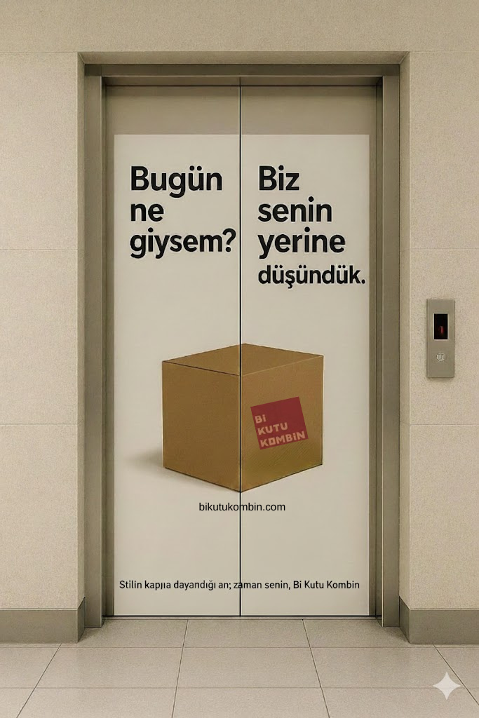
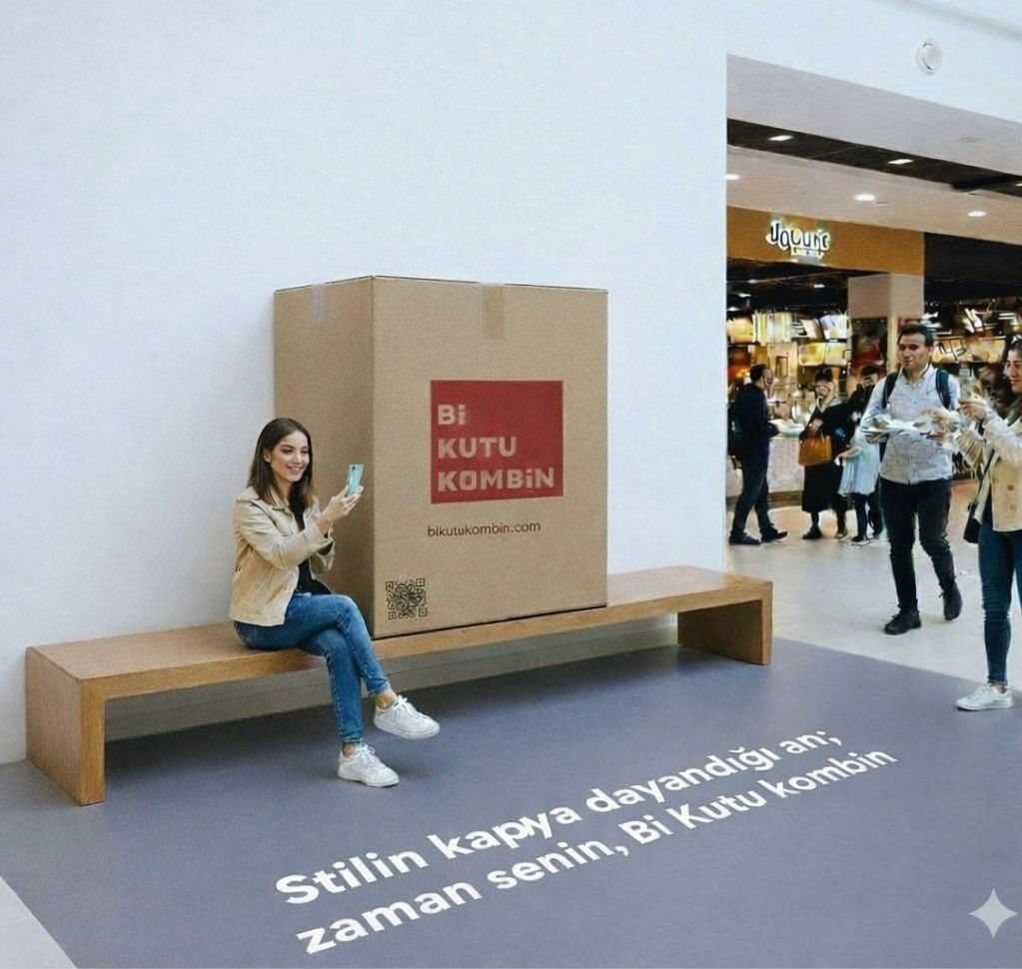
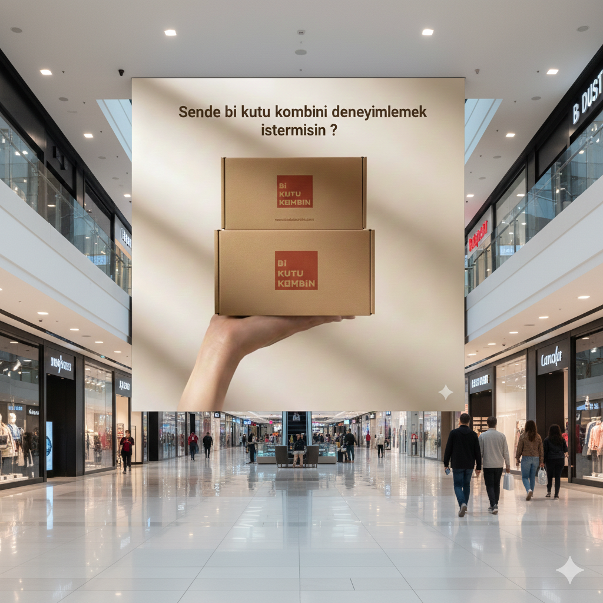
Reklam Çalışmalarımız
18

Slide 19
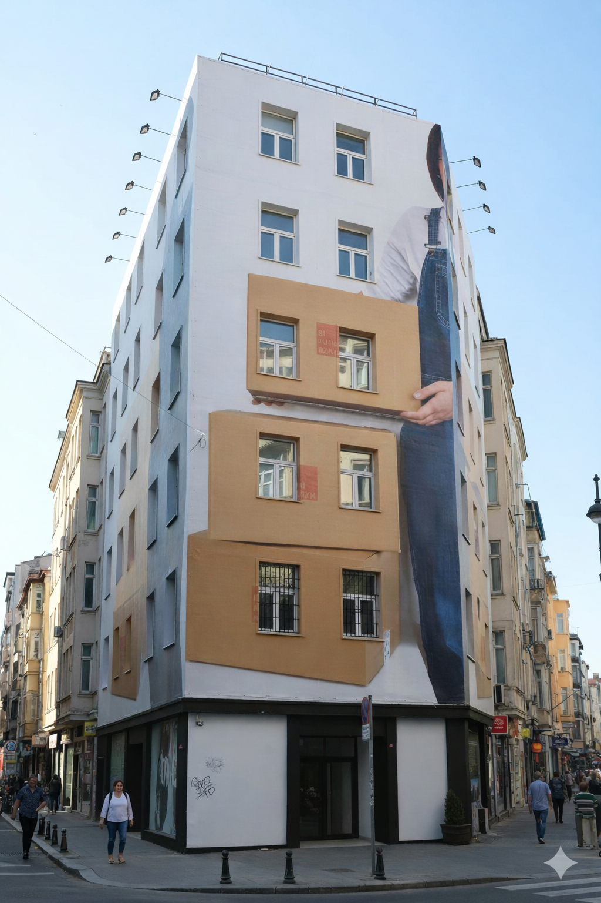
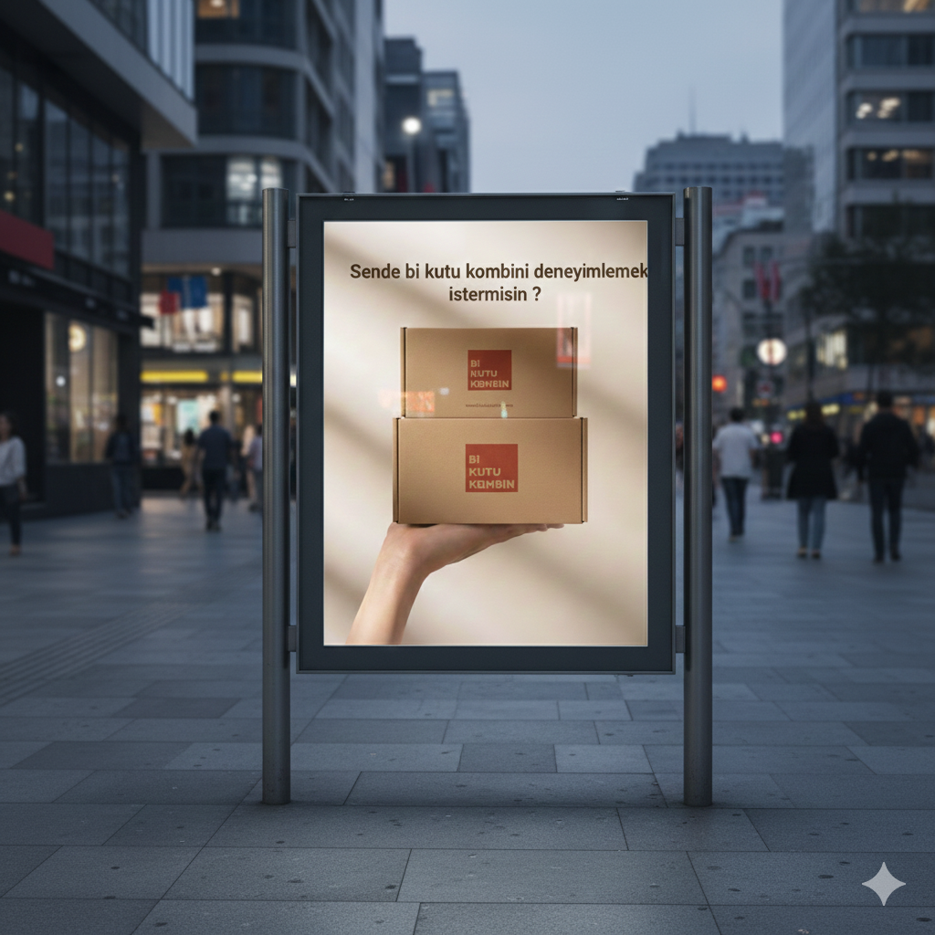
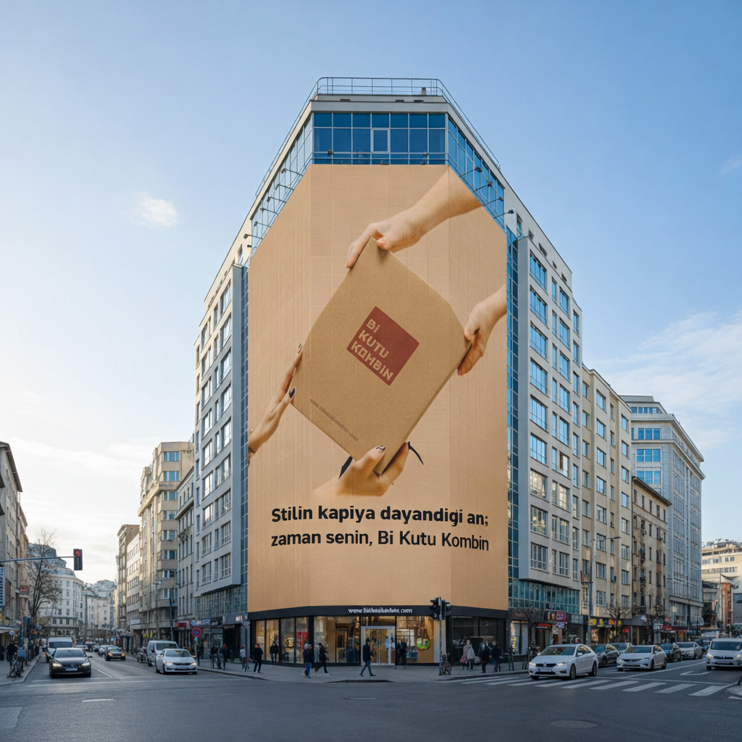
19

Slide 20
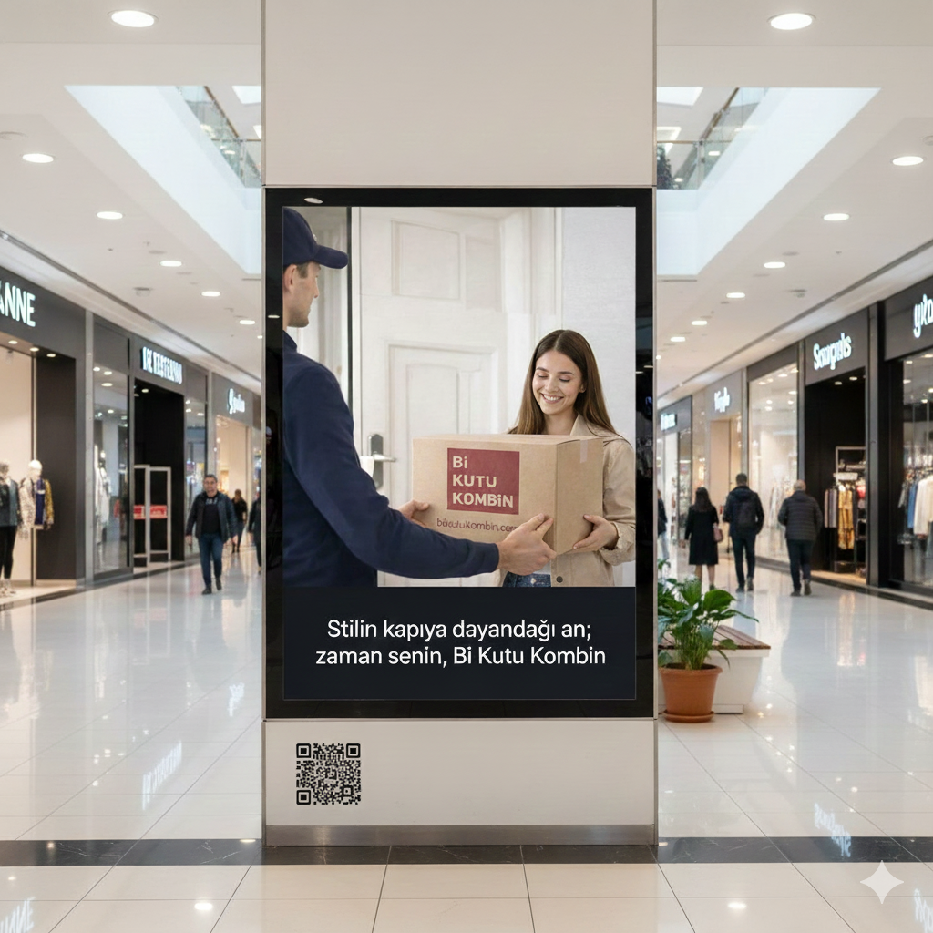
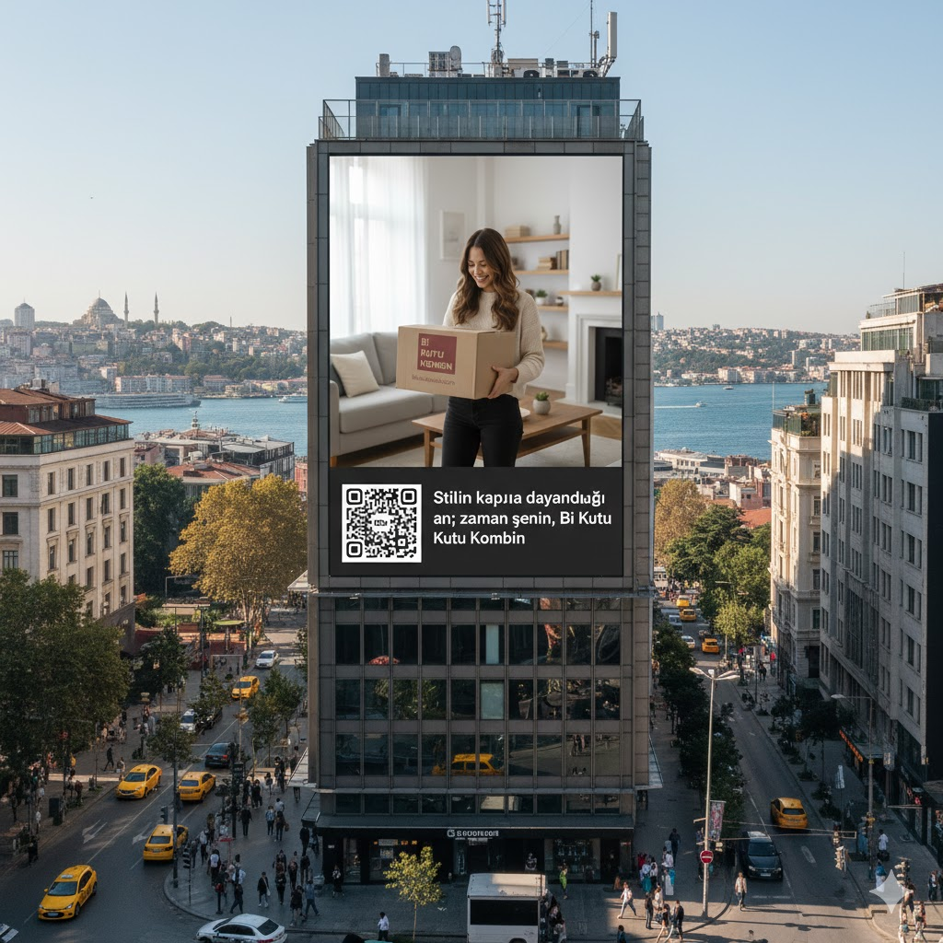
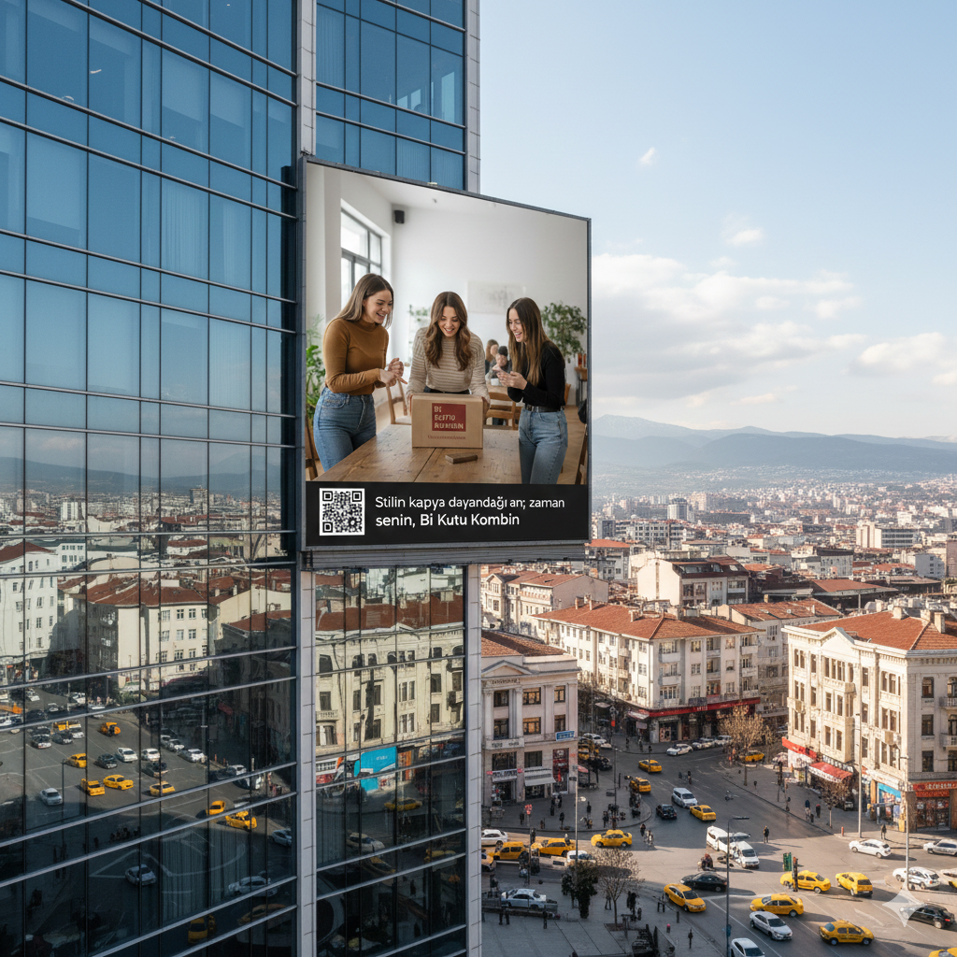
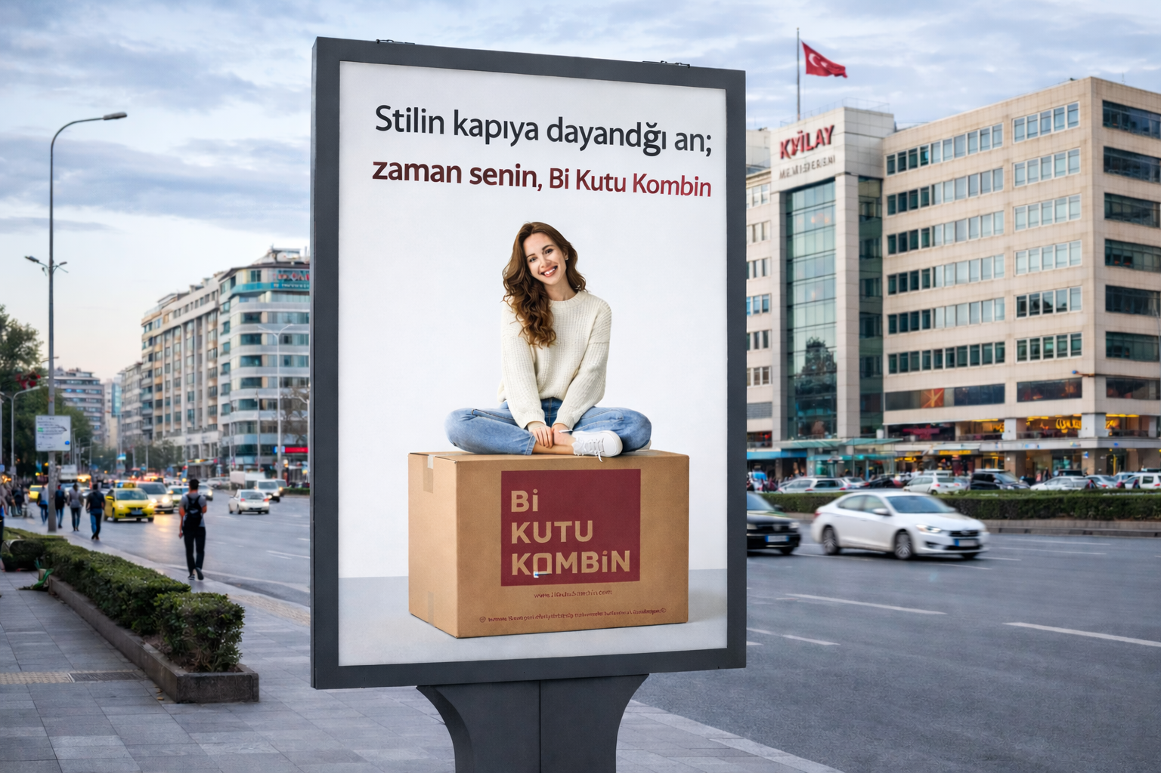
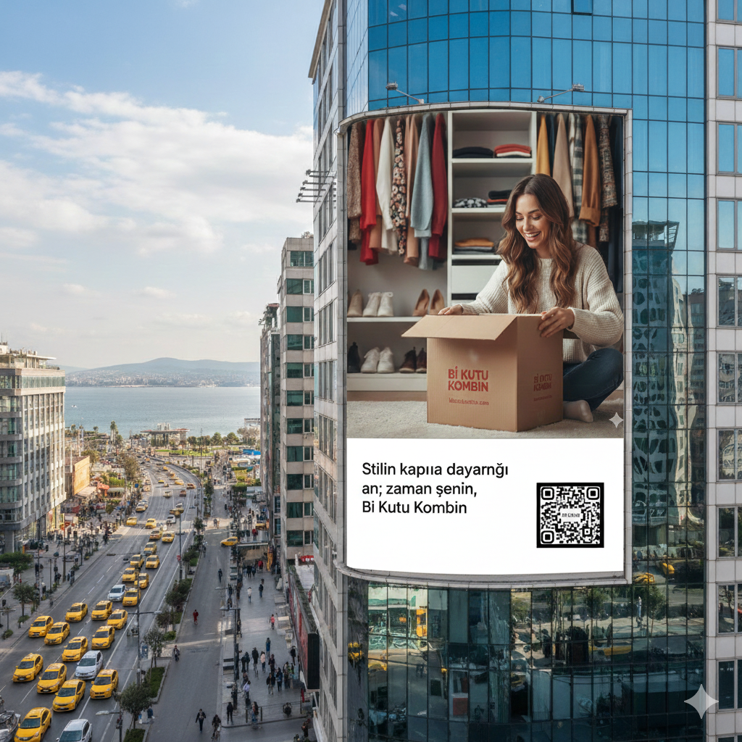
20

Slide 21

Reklam Senaryosu
SAHNE 2—
İÇ- ODA GÜNDÜZ(5–10 sn)
Odanın zemini kıyafetlerle doludur.
Kadın yerdeki kıyafetlerin arasına çömelir.
Bir parçayı alır, bakar, tekrar
yere bırakır.
Aradığı kombini hala
bulamaz
SAHNE 3 —
TABLET DETAY(10–13 sn)
Kadın koltukta oturur.
Tabletini alır.
Tablet ekranında Bi Kutu Kombinin web sitesi.
Form sorularını doldurur hızlı bir gösterimle:
Renk seçimi
Stil ikonları
Beden girişi
Parmak “Sipariş Ver” butonuna dokunur.
SAHNE 1 –
GARDIROP (0–5 sn)
Kamera arkadan.
Kız gardırobunu açar,
askıları yana iter,
kıyafetlere bakar.
Yüz kadrajda yok.
Kısa duraksama.
Dolabın kapağını kapatır.
OUR
GOALS
21

Slide 22
Reklam Senaryosu
SAHNE 4 —
KAPI(10-13 sn)
Müzik başlar.
Kapı alt açıdan çekilir.
Bi Kutu Kombin logolu kutu kadraja girer.
Paket elden alınır.
SAHNE 5 —
ODA / KUTU YAKIN PLAN (13–18 sn)
Kutu yatağa konur.
Kutu açılır — yakın plan.
Doku, ambalaj ve logo detayları.
Kıyafetlerin detay çekimleri, uyum ve düzen vurgulanır.
SAHNE 6 —
ASKI GEÇİŞLERİ (18–25 sn)
Kıyafetler kutudan çıkar.
Her parça askıya asılırken jum pcut veya whip pan geçişleri.
Kıyafetler boş askıda asılı.
OUR
SERVICES
22

Slide 23
Reklam Senaryosu
SAHNE 7-
GİYİLMİŞ HAL (25–30 sn)
Kadın ayna karşısında.
Üzerinde gelen kombin vardır.
Kendine bakar, gülümser.
Kendinden emin bir duruş.
Müziğin sözleri girer.
“Stilin Kapıya Dayandığı An; Zaman Senin, Bi Kutu Kombin!”
FİNAL YAZISI:
BEYAZ EKRAN – LOGO
Bi Kutu Kombin logosu.
Müzik sloganla sona erer.
Sloganın yazılı hali belirir.
Slogan+Logo
OUR
SERVICES
23

Slide 24
Bütçe Tablosu
Influencer bütçesi
Tiktok İnfluencer gönderimleri | 4 içerik türü | Toplam | 93.000 TL
İnstagram İnfluencer gönderimleri | 5 içerik türü | Toplam | 155.000 TL
Sevgililer Günü Özel Konsept Kutu | 2 içerik türü | Toplam | 90.000
Stilist kampanyası | 2 Hizmet | Toplam | 180.000 TL
Tv / Program İş Birliği
Program | 1 içerik | Toplam | 150.000 TL
Bilboard Bütçesi
Tüm Bilboardlar | 8 adet | Toplam | 1.470.000 TL
25

Slide 25
Bütçe Tablosu
Reklam Filmi Prodüksiyon Maliyeti
Reklam Filmi | Toplam | 550.000 TL
Radyo Kampanya Şarkısı Bütçesi
Radyo Entegrasyonu( 4 Hafta)
Ulusal Radyo Kanalları Yayın Bedeli+ Prime Time Frekans Artışı (Sabah- akşam) | Radyo Toplamı | 240.000
Tv Ürün Yerleştirme | 1 Dizi | 350.000 TL
Meta Ads | Medya Harcaması(4 hafta)+ Kreatif Üretim | 280.000 TL
Tiktok Ads | Medya Harcaması+Kreatif Üretim | 100.000 TL
Hizmet
Kampanya Yönetimi+medya+influencer yönetimi | Süre 8 Hafta
Yedek bütçe(%5)
Beklenmeyen giderler | Toplam | 140.000 TL
GENEL TOPLAM BÜTÇE | Toplam | 3.988.000 TL
AJANS HİZMET BEDELİ |  | 478.560
ÖDENECEK NİHAİ TOPLAM |  | 4.466.560
26

Slide 26
Değerlendirme
Marka Bilinirliği Artışı
Kampanya öncesinde beyaz yaka kadınlar tarafından Bi Kutu Kombin’in bilinirliği %5’ iken; kampanya sonrası bu bilinirliği %45 artırmayı hedefliyoruz.
1
2
Kampanya sonrasında Kamuoyu araştırması (anket) yapacağız. 4 ili kapsayan bu araştırmada bilinirlik oranımızın nereden nereye geldiğini ve kaç beyaz yakalı kadın ulaştığımızı ölçeceğiz.
27

Slide 27
Bizi Dinlediğiniz İçin
Teşekkür Ederiz

